Slide 1
Причање на основу датог краја
СРПСКИ ЈЕЗИК 4. РАЗРЕД

Slide 2
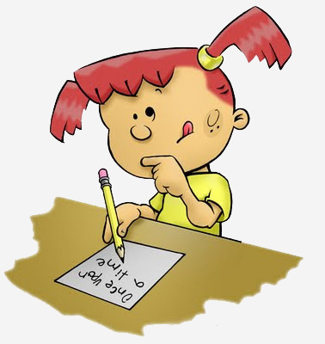
Причање може да буде писмено и усмено.
Увијек треба имати план причања.
1. Када и гдје се оно о чему причаш догодило?
2. Ко је учествовао у догађају, тј. који се ликови појављују у причи?
3. Како се догађај одвијао, од којих појединости се састојао?
4. Да ли је догађај био весео, тужан, узбудљив, занимљив, изненађујући или
другачији од свега наведеног?
5. Када и како се догађај завршио?
6. Шта су учесници догађаја научили из њега?

Slide 3
Сваки писани састав треба да има :
Увод је почетни дио у којем ћеш, на примјер, представити вријеме и мјесто радње и ликове.
Главни дио
обухвата почетак, развој и врхунац радње и у њему ћеш описати главни догађај/доживљај или више њих.
Расплет завршетак причања, у којем ћеш ликове довести до краја догађаја или доживљаја и дати неки закључак.

Slide 4
треба да водиш тако да се крај
-Причање на основу датог краја- лијепо уклопи у оно што испричаш.
Важно је да прије почетка причања Сви ликови који постоје у задатом
добијеш неке смјернице које ће завршетку да буду и дио почетног дијела,
олакшати твоје причање. Може бити који сам осмишљаваш.
задат почетак или крај приче.
Када пред собом имаш
задати крај приче то значи да
ликове и догађаје које замислиш

Slide 5
Савјети за квалитетан писмени састав:
треба да има три цјелине (увод, главни дио и расплет);
сва три дијела састава чине једну цјелину;
не користити претјерано дуге реченице;
пазити на ред ријечи у реченици;
не понављати исте и избјегавати сувишне ријечи у
реченици.

Slide 6
Требамо бити што маштовитији, оригиналнији и досјетљивији !

Slide 7
ЗАДАТАК ЗА САМОСТАЛАН РАД
Изабери један од датих крајева у књизи „Српски језик и језичка култура“ на стр. 56 и напиши цијелу причу.

